Slide 1

Etapa 10
Arquitetura: Modelo Cliente-servidor e Classificação de SGBDs

Slide 2
Conversa
Modelos de arquitetura
Centralizado
Classificação de SGBD
Distribuído
Modelo, usuários, sites ...

Slide 3
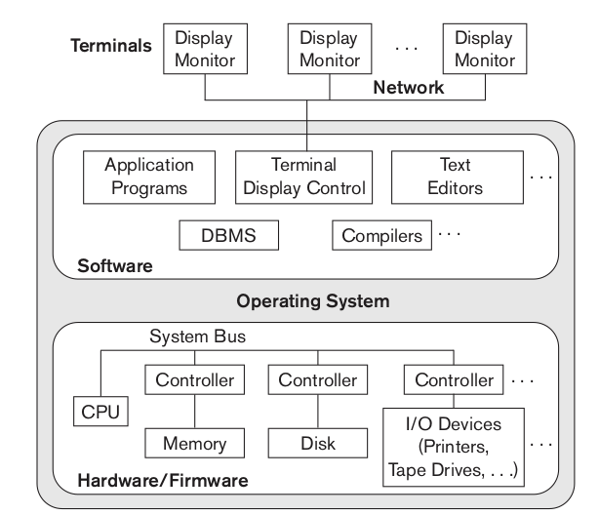
Arquitetura
Arquitetura Física Centralizada

Slide 4
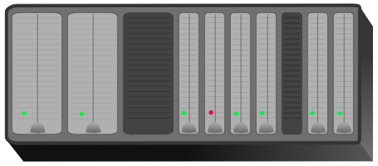
Arquitetura
Mainframes
Arquitetura Física Centralizada

Slide 5

Arquitetura
Mainframes
Arquitetura Física Centralizada
PCs

Slide 6
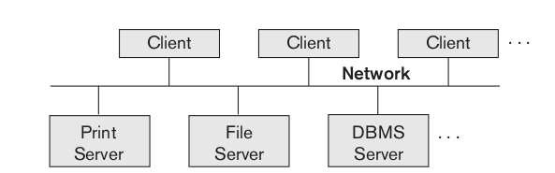



Arquitetura
Model
Cliente
Servidor
Provedor de serviços

Slide 7
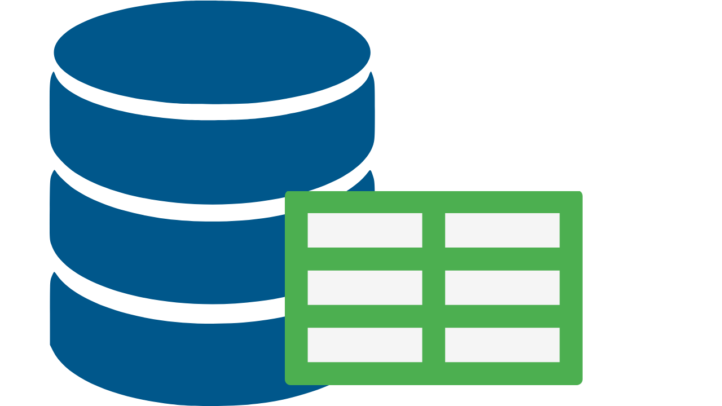
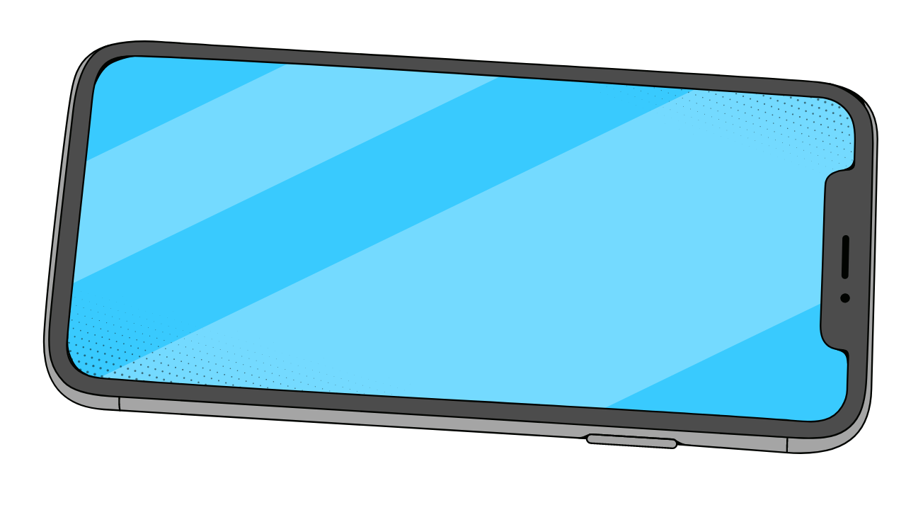
Arquitetura

Slide 8




Arquitetura
ODBC Driver
JDBC
Open Database Connectivity Driver

Slide 9
Arquitetura
ODBC Driver
Open Database Connectivity Driver

Slide 10
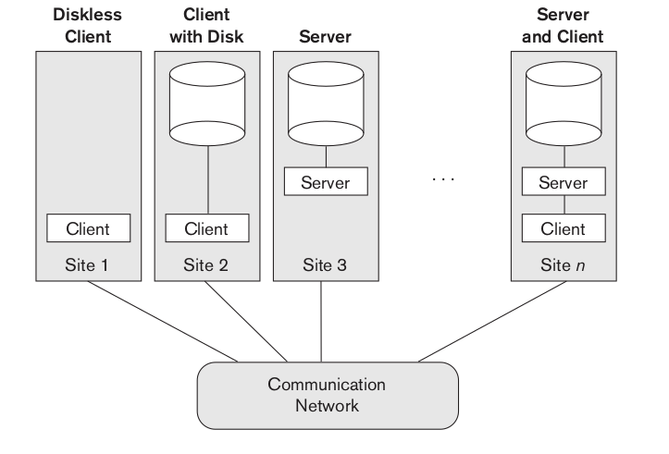
Arquitetura
Arquitetura Lógica e Física
cliente/servidor
Two-tier

Slide 11
Arquitetura
Arquitetura Lógica e Física
cliente/servidor
Simplicidade & Compatibilidade
Two-tier

Slide 12
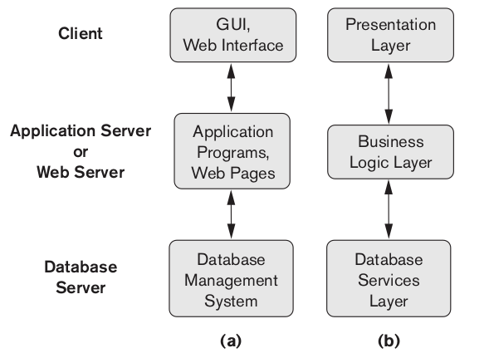

Arquitetura
Arquitetura Lógica cliente/servidor
Three-tier

Slide 13
Arquitetura
Interface
Application rules
Arquitetura Lógica cliente/servidor
Application rules
Three-tier

Slide 14


Classificação de SGBDs

Slide 15
Classificação
Parâmetros
Modelo de dados
N° de usuários
N° de sites
Custo
Tipo de caminho de acesso

Slide 16
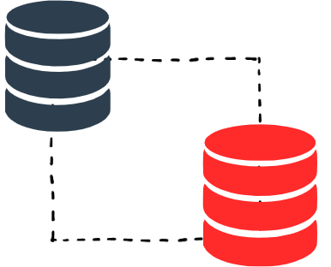

Classificação
Modelo de dados
N° de usuários
N° de sites
Custo
Tipo de caminho de acesso

Slide 17


Classificação
Modelo de dados
N° de usuários
N° de sites
Custo
Tipo de caminho de acesso

Slide 18

Classificação
Modelo de dados
N° de usuários
N° de sites
Custo
Tipo de caminho de acesso

Slide 19
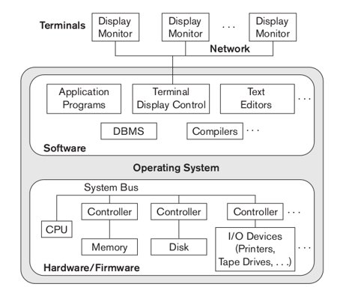



Classificação
Modelo de dados
N° de usuários
N° de sites
Custo
Tipo de caminho de acesso

Slide 20
Classificação
Big data
Modelo de dados
DB federado
N° de usuários
Replicação
Heterogeneidade
N° de sites
Custo
Tipo de caminho de acesso

Slide 21




Classificação
Modelo de dados
N° de usuários
N° de sites
User licences
Custo
Tipo de caminho de acesso
Módulos: replicação, paralelismo ....

Slide 22

Classificação
SGBD de estrutura de arquivos invertida
Modelo de dados
N° de usuários
Nome file
N° de sites
C:/
Custo
Tipo de caminho de acesso
Armazenamento de arquivos
Notes:
hashmap like data structure that directs you from a word to a document or a web page. inverted file structure dbms

Slide 23


Classificação
Performance
C:/
SGBD de Propósito Geral
Notes:
hashmap like data structure that directs you from a word to a document or a web page. inverted file structure dbms

Slide 24


Classificação
Performance
Designed
OLTP
C:/
SGBD de Propósito Geral

Slide 25
Classificação - Relacional
Coleções de tabelas
Tabela
File
Alto Nível
C:/
View
User

Slide 26

Dúvidas?
> Fórum/Artigos
> Comunidade Online (Discord)

Slide 27

Para saber mais
Referências principais:
Referência bibliográfica: Fundamentals of Database Systems – Navathe, 7° edição editora: Pearson
Projeto de banco de dados: Uma visão prática - Edição revisada e ampliada - Machado 17° edição, editora: Saraiva

Slide 28

Para saber mais
Outras referências:
https://www.ime.usp.br/~andrers/aulas/bd2005-1/aula3
https://www.devmedia.com.br/a-historia-dos-banco-de-dados/1678
https://db-engines.com/en/ranking
https://www.opservices.com.br/banco-de-dados/
https://www.quora.com/What-is-a-canned-transaction

Slide 29
Para saber mais
Outras referências:
https://www.geeksforgeeks.org/impedance-mismatch-in-dbms/#:~:text=Impedance%20mismatch%20is%20the%20term,Attributes%20and%20their%20data%20types
https://www.oreilly.com/library/view/mysql-reference-manual/0596002653/ch03s05.html

Slide 30
Para saber mais
Outras referências:
https://docs.oracle.com/pt-br/solutions/deploy-lustre-fs/index.html#:~:text=Lustre%20%C3%A9%20um%20sistema%20de,do%20Linux%20e%20do%20cluster.
https://stackoverflow.com/questions/1075074/opinions-on-netcdf-vs-hdf5-for-storing-scientific-data#:~:text=NetCDF%2C%20starting%20with%20version%204.0,a%20much%20wider%20tool%20base

Slide 31
Para saber mais
Empresas e SGBDs:
https://www.quora.com/What-are-all-the-DBMS-that-are-being-used-by-Google-Facebook-and-Twitter-1
https://introbigdata.org/
https://www.mongodb.com/big-data-explained/examples
https://intellipaat.com/blog/10-big-data-examples-application-of-big-data-in-real-life/
https://instagram-engineering.com/instagration-pt-2-scaling-our-infrastructure-to-multiple-data-centers-5745cbad7834

Slide 32
Para saber mais
Empresas e SGBDs:
https://blog.twitter.com/engineering/en_us/topics/infrastructure/2017/the-infrastructure-behind-twitter-scale#:~:text=Twitter%20was%20built%20on%20MySQL,eventually%20many%20large%20database%20clusters.
https://www.mysql.com/customers/view/?id=757
https://engineering.linkedin.com/espresso/introducing-espresso-linkedins-hot-new-distributed-document-store#:~:text=To%20meet%20the%20needs%20of,both%20serving%20different%20use%20cases

Slide 33
Desafio textual
Dados e banco de dados
SGBD, Sistema de Banco de Dados e Catálago de BD
Independência program/data, user view
DBA, transações canned, metadados e aplicação de processamento de transação
Defina!

Slide 34
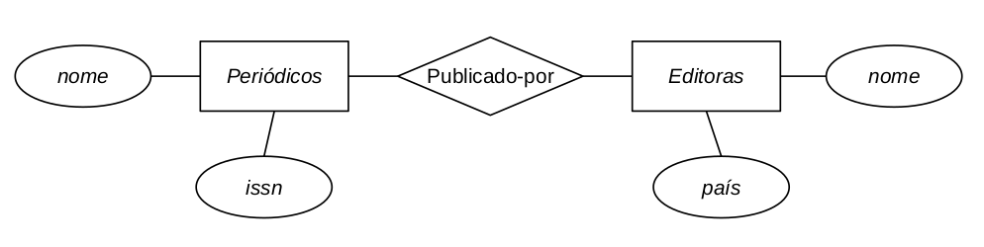
Desafio
Artigo/work
Entidades
Pesquisador/autor

